Slide 1

Book Keeper
Raquel Paradinha 102491
Miguel Matos 103341

Slide 2
Conteúdos
01
02
03
04
Visão do Sistema
Atores
Segurança e Privacidade
Dados

Slide 3

01
Visão do Sistema

Slide 4
Serviços e Funcionalidades
Livros
Webpage
Requisitar e reservar livros
Dados e informação acessíveis
Recomendações
Tendências
Recomendações de livros baseadas em atividade anterior
Estatísticas gerais, estudo de modas e preferências
Newsletter
Gestão interna
Newsletter de novos livros e notícias da biblioteca
Gestão dos funcionários da biblioteca
Notes:
A nossa biblioteca/sistema para bibliotecas oferece estes principais serviços e funcionalidades:
Obviamente, requisitar e reservar livros, levá-los para casa emprestados
Webpage que permite aos leitores acederem tanto aos dados públicos dos livros que estão na biblioteca, como acesso aos seus dados pessoais do sistema, para transparência
Recomendações de livros para os leitores (opcionais, claro), baseadas na sua atividade anterior, com recurso a algoritmos estricados que adivinham tudo
Análise estatística da biblioteca/leitores como um todo, e extrapolação de tendências e preferências para fins de investimento

Slide 5

02
Atores

Slide 6
Atores
Leitor
Bibliotecário
Utilizadores da biblioteca que requisitam e lêem livros
Profissionais que gerem a coleção da biblioteca e a circulação dos itens
Desenvolvedor
Administrador
Responsável pelo desenvolvimento e manutenção do sistema
Responsáveis por supervisionar o uso do sistema e garantir que funciona corretamente
Notes:
LEITORES
Leitores são os utilizadores da biblioteca, e podem navegar pelo catálogo da biblioteca, reservar livros, e ver o seu histórico de empréstimos e multas.
BIBLIOTECÁRIOS
Têm um acesso mais extenso ao sistema. São responsáveis por registar empréstimos e devoluções de livros, gerir reservas e ver e editar informações dos leitores.
DESENVOLVEDORES
Têm acesso ao sistema para o propósito de o desenvolver e atualizar.
ADMINISTRADORES
Têm o acesso mais extenso ao sistema. Capazes de gerir contas de utilizadores e configurar definições do sistema.

Slide 7

03
Dados

Slide 8
Dados do Sistema
Leitores
Financeiros
Identificação de detentores de livros
Reservas de livros
Uso geral da biblioteca
Pagar multas
Serviços de subscrição
Empréstimos
Recomendações de livros
Prever comportamentos
Investir em novos livros/serviços de interesse
Análise estatística
Funcionários
Gestão do pessoal e do sistema
Notes:
DADOS DOS LEITORES
Nome, idade, contactos, morada, etc...
Utilizados para utilização geral da biblioteca por parte dos leitores.
DADOS FINANCEIROS
Dados de pagamentos e cartões
Utilizados para processamento de pagamentos referentes a multas, ou serviços de subscrições, como newsletters.
DADOS DOS FUNCIONÁRIOS
Nome, idade, contactos, morada, salário, horário, etc…
Utilizados para gestão de pessoal e sistema.
DADOS DE EMPRÉSTIMOS
Registos de empréstimos e reservas
Utilizados para fins estatísticos, como análises de tendências e preferências e geração de recomendações de livros dada a atividade de um leitor.
ARMAZENAMENTO
Todos os dados são guardados na cloud pelos benefícios que oferece, nomeadamente:
Escalabilidade: caso o sistema venha a integrar mais do que uma biblioteca, o que nos leva à…
Acessibilidade: que permite um acesso mais rápido e fácil aos dados a partir de diferentes localizações
Segurança: os sistemas de cloud estão equipados com medidas de segurança e são mais robustos face a fatores como erro humano ou fenómenos climatéricos

Slide 9
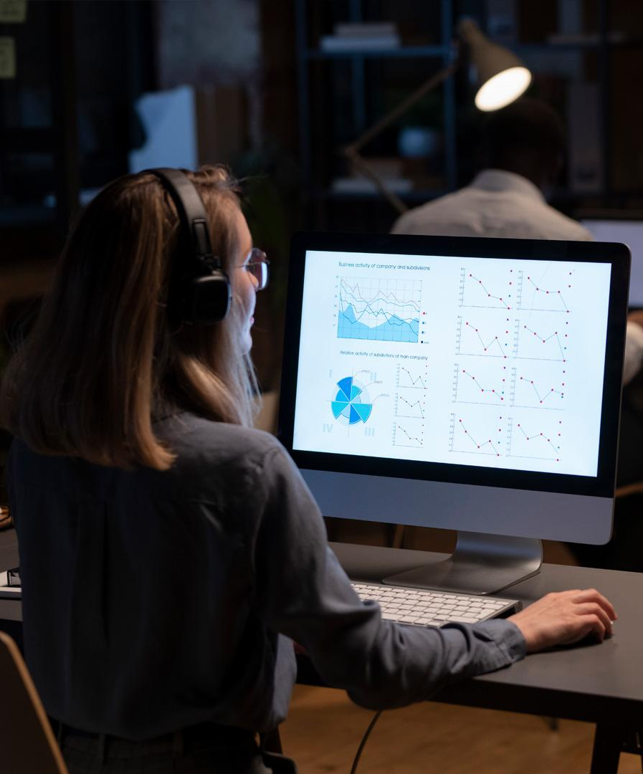
04
Segurança e Privacidade

Slide 10


Segurança e Privacidade
Segurança
LPDP
Proteger dados e informação de acessos não autorizados, modificações ou destruição.
Encriptação, firewalls, controlos de acesso
Privacidade
RGPD
Proteger dados pessoais e controlar como são adquiridos, usados e partilhados.
Consentimento informado, minimização de dados, políticas de proteção de dados
Notes:
SEGURANÇA
Segurança é referente a todas as medidas implementadas para proteger dados pessoais de acessos não autorizados, roubo e mau uso. Inclui medidas como encriptação, firewalls, controlos de acesso e backups dos dados.
PRIVACIDADE
Privacidade refere-se ao direito de um indivíduo de controlar o uso e divulgação dos seus próprios dados. Inclui o direito de escolher qual informação partilhar, com quem, e como esta deve ser usada.
REGULAÇÕES
Existem regulações para salvaguardar estes aspectos. Uma delas é o Regulamento Geral de Protecção de Dados, ou RGPD, que é um regulamento da União Europeia que governa a proteção de dados pessoais.
Em Portugal existe a Lei de Proteção de Dados Pessoais, que é uma lei nacional que regula para além do RGPD, adicionando leis e regras extra.
Alguns dos artigos mais relevantes de cada regulamento são:
RGPD
Artigo 5
Descreve os princípios do tratamento de dados. Requer que os dados pessoais sejam tratados de forma legal, justa e transparente.
Artigo 6
Descreve as bases legais do tratamento de dados, incluindo a necessidade de consentimento por parte do titular.
Artigo 16
Define o direito de retificação dos dados.
Artigo 17
Define o direito à eliminação dos dados.
Artigo 21
Define o direito à objeção ao processamento dos dados.
Artigo 24
Estabelece a obrigação para os responsáveis pelo tratamento de dados de implementarem medidas técnicas e organizacionais apropriadas para garantir a segurança dos dados.
Artigo 25
Define o princípio da proteção de dados desde a conceção e por defeito.
Artigo 33
Estabelece a obrigação dos responsáveis pelo tratamento de dados de informarem as autoridades reguladoras competentes em caso de violações de dados.
Artigo 35
Estabelece a exigência da realização de avaliações de impacto sobre a proteção de dados.
Artigo 37
Estabelece a necessidade de nomear um Encarregado de Proteção de Dados (EPD).
LPDP
Capítulo 3
Define o que é um EPD, os seus deveres e as suas funções
Capítulo 6
Define algumas situações específicas para o tratamento de dados que caem fora do RGPD.
Artigo 31
Define como os dados podem ser utilizados para fins estatísticos.

Slide 11
Medidas Gerais
Consentimento
Rigor
Obter o consentimento explícito, claro e informado do titular dos dados antes de qualquer processamento.
Dados corretos, atualizados e relevantes para o propósito de recolha.
Acesso
EPD/DPO
Os titulares dos dados têm direito ao acesso, retificação e objeção do processamento dos mesmos.
Indicação de um Encarregado de Proteção de Dados.
Notes:
CONSENTIMENTO
É necessário para garantir que os leitores percebem como é que os seus dados pessoais serão utilizados e para que fins, e dá-lhes controlo sobre se querem dar consentimento ou não.
No nosso contexto, é pedido, por exemplo, ao criar uma nova conta/cartão, ou no antes da análise dos registos de empréstimos do utilizador para recomendações de livros relevantes. RIGOR
Assegurar que os dados armazenados se mantém corretos, atualizados, e relevantes para o propósito de recolha. Por exemplo, se dados foram recolhidos para criar um cartão da biblioteca que o utilizador pretende cancelar, não vale a pena mantê-los armazenados.
ACESSO
Garantir que os titulares dos dados têm acesso aos mesmos, possibilidade de os retificar e de se opôr ao seu processamento - fomentando transparência entre a biblioteca e os leitores.
Por exemplo, através do portal online do sistema, é possível ao utilizador aceder aos seus dados pessoais, retificá-los, e até mesmo revogar o consentimento dado anteriormente.
ENCARREGADO DE PROTEÇÃO DE DADOS
Por conformidade ao RGPD e LPDP, é necessário indicar um encarregado de proteção de dados, que pode monitorar e aconselhar sobre questões de conformidade com regulamentações, e servir como ponto de contacto para titulares de dados e autoridades regulatórias.

Slide 12
Medidas Técnicas
Encriptação
Controlo de acesso
Dados são encriptados antes de armazenados.
Acesso aos dados deve ser mantido no mínimo necessário
Minimização
Firewalls
Anonimização e pseudonimi-
zação dos dados adequados
Prevenção de acessos não autorizados a redes e computadores
Backups
Manutenção
Backups regulares e distintos
Updates de software e manutenção do hardware
Notes:
ENCRIPTAÇÃO
Encriptação é uma medida técnica que ajuda a proteger dados pessoais de acessos não autorizados, roubo, ou mau uso. Consiste em converter a informação para um formato não legível, protegendo contra maus acessos e salvaguardando a privacidade.
Antes de armazenados, todos os dados pessoais são encriptados, de forma a fomentar a sua segurança.
CONTROLO DE ACESSO
Consiste em limitar quem tem acesso a que dados. Ao reduzir o acesso a dados ao estritamente necessário, podemos evitar acessos não autorizados e fugas de dados.
No nosso caso, temos diferentes tipos de utilizadores, cada um com permissões de acesso diferentes:
Os leitores têm acesso apenas aos seus dados pessoais
Os bibliotecários têm acesso apenas aos dados necessários para realizar o seu trabalho
Os desenvolvedores não tẽm acesso a qualquer tipo de dados pessoais, exceto para casos de teste e debugging, quando estritamente necessário
Os administradores teriam o acesso mais extensivo ao sistema
Além disso, são mantidos também registos de auditoria, que deixam registado quem acedeu a que dados, e quando.
ANONIMIZAÇÃO E PSEUDONIMIZAÇÃO
A anonimização é o processo de irreversivelmente transformar dados pessoais de forma a que não possam mais ser atribuídos a um indivíduo específico - deixando, portanto, de ser considerados dados pessoais, e saindo do escopo de regulamentos de proteção de dados pessoais.
Por outro lado, a pseudonimização dos dados torna mais difícil atribuí-los a um indivíduo, mas não quebra completamente a ligação entre dados e indivíduo. Consiste em substituir informação identificadora por pseudónimos ou identificadores artificiais. Não torna os dados anónimos - continuam a ser dados pessoais.
FIREWALLS
Usadas para prevenir acessos não autorizados a um computador ou rede. Ao bloquear tráfego não desejado, podemos proteger melhor a privacidade dos titulares dos dados subjacentes ao sistema.
BACKUPS
Backups servem para garantir a recuperação dos dados em caso de desastre; ao criar cópias redundantes dos dados, podemos garantir a disponibilidade dos dados em caso de perda.
MANUTENÇÃO
Updates de software e manutenção do hardware são essenciais para o bom funcionamento do sistema, logo, são também essenciais para a segurança e proteção da privacidade dos dados pessoais.
Partes mal-intencionadas procuram por falhas exploráveis constantemente. Ao garantir que o software está atualizado, estamos a proteger o sistema com as funcionalidades mais recentes e seguras.
Quanto ao hardware, é necessária uma manutenção regular. Equipamento físico está sujeito ao tempo e desgaste, que, quando ignorado, pode criar situações de falhas de sistema.

Slide 13
Medidas Organizacionais
Políticas e Procedimentos
Análises de Risco
Treino dos Utilizadores
Diretrizes que ditam como é que os dados devem ser tratados.
Identificação de potenciais vulnerabilidades preventivamente.
Treino e sensibilização de leitores e funcionários sobre as medidas de segurança e privacidade.
Notes:
POLÍTICAS E PROCEDIMENTOS
Devem ser postas em prática medidas organizacionais que descrevem como é que os dados pessoais devem ser adquiridos, processados, e armazenados. Com diretrizes claras, é mais fácil pôr em prática os mecanismos que permitem garantir a segurança dos dados e privacidade dos titulares.
ANÁLISES DE RISCO
Análises de risco são essenciais para identificar vulnerabilidades potenciais antes que estas se tornem um problema. Ao procurar por falhas proativamente, podemos mitigar o seu impacto, ou até mesmo resolver a vulnerabilidade por completo, antes de qualquer desastre.
TREINO DOS UTILIZADORES
O treino dos utilizadores é sempre essencial ao bom funcionamento de um sistema de dados que lide com dados pessoais.
É necessário que quem tenha acesso e processe os dados subjacentes ao sistema esteja sensibilizado para a importância da privacidade individual e dos riscos associados ao processamento de dados pessoais.
Este cobre aspectos como (mas não só) gestão de passwords, o reconhecimento de ameaças e resposta a incidentes.

Slide 14
Acesso por entidades judiciais
Verificação
Prazos
É importante confirmar a legitimidade do pedido legal
Os pedidos legais geralmente têm um prazo de resposta associado
Comunicação
Documentação
Os pedidos legais têm de ser feitos pelos meios apropriados
Guardar registos de todos pedidos de acesso a dados
Minimização
Notificação
Fornecer apenas a informação pedida
Os utilizadores afetados pelo pedido serão notificados do acesso aos seus dados
Notes:
VERIFICAÇÃO
Antes de conceder acesso a qualquer dado do utilizador, é importante verificar a legitimidade do pedido legal. O pedido deve ser feito por escrito e incluir informações suficientes para identificar a pessoa ou entidade que faz o pedido, os dados específicos solicitados e a base legal para o pedido. Se o pedido não estiver claro ou for insuficiente, deve pedir-se esclarecimentos ao solicitante.
COMUNICAÇÃO
Pedidos legais de dados do utilizador devem ser feitos pelos canais adequados, no caso de Portugal deve ser feito um requerimento ao órgão judicial competente.
MINIMIZAÇÃO Ao responder a pedidos legais de dados do utilizador, apenas fornecemos as informações solicitadas especificamente e nada mais. Isso ajuda a proteger a privacidade dos utilizadores e a evitar a divulgação não autorizada de informações sensíveis.
PRAZOS
Pedidos legais de dados pessoais por norma têm um prazo para dar uma resposta. É importante responder dentro do prazo exigido, mas rever sempre cuidadosamente toda a informação e garantir que todas as leis e regulamentos aplicáveis são cumpridos.
DOCUMENTAÇÃO
Mantemos registos detalhados de todos os pedidos legais de dados dos utilizadores, incluindo o pedido em si, qualquer correspondência com a entidade que solicita a informação e a resposta fornecida.
NOTIFICAÇÃO
Notificamos sempre os nossos utilizadores quando recebemos um pedido para aceder aos seus dados.

Slide 15
Obrigada!

Slide 16

— RILLON
“Proteger dados pessoais numa biblioteca é como devolver os teus livros a tempo. É senso comum, maltinha.”

